Slide 1
2019年个税年度汇算
热点问题解析
国家税务总局广西壮族自治区税务局
2020年6月3日

Slide 2
目录
1
年度汇算政策热点问题
2
退（补）税重点问题
3
专项附加扣除要点问题

Slide 3
1
年度汇算政策热点问题

Slide 4

年度汇算政策热点问题
1.关于全年一次性奖金是否并入综合所得计税问题
两种计税方式（在2021年12月31日前）
1.合并计税
并入当年综合所得计税（发放时并入当月工资）
2.单独计税
不并入当年综合所得
提醒：自2022年1月1日起，居民个人取得全年一次性奖金，应并入当年综合所得计算缴纳个人所得税。

Slide 5
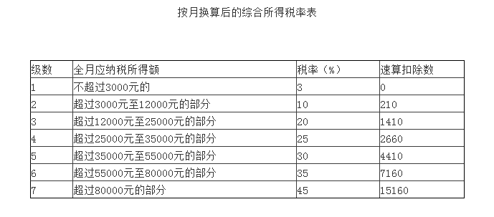
年度汇算政策热点问题
单独计税方式：以全年一次性奖金收入除以12个月得到的数额，按照月度税率表，确定适用税率和速算扣除数，单独计算纳税。
计算公式为：应纳税额=全年一次性奖金收入×月度适用税率-速算扣除数

Slide 6
年度汇算政策热点问题
举例：居民个人小刘2019年1月从单位取得2018年度全年绩效奖金48000元，2019年全年工资120000元，不考虑三险一金，无其他所得收入，专项附加扣除12000元。如何计缴个人所得税?
(1)如选择全年一次性奖48000元单独计算：
确定适用税率和速算扣除数：48000÷12=4000(元)
适用税率10%，速算扣除数210。
全年一次性奖应纳个人所得税=48000×10%-210=4590(元)
综合所得应纳个人所得税=(120000-60000-12000)×10%-2520=2280(元)
全年应纳个人所得税：4590+2280=6870(元)
(2)如选择全年一次性奖48000元并入2019年综合所得计算纳税：
全年应纳个人所得税：(120000+48000-60000-12000)×10%-2520=7080(元)

Slide 7
年度汇算政策热点问题
2. 综合所得年收入不超过12万元的“收入”，包括全年一次性奖金吗?
如果您取得的全年一次性资金选择单独计算缴纳个人所得税，则不包括在“年收入”中。
如果您选择将全年一次性资金并入综合所得一起计算缴纳个人所得税，则包括在“年收入”中。

Slide 8
年度汇算政策热点问题
3.个人取得的全年一次性奖金在预缴环节选择了单独计算方式，年度汇算时能否改为并入综合所得计税？
答：根据《国家税务总局关于办理2019年度个人所得税综合所得汇算清缴事项的公告》（国家税务总局公告2019年第44号）规定，2019年度汇算仅计算并结清本年度综合所得的应退或应补税款，不涉及以前或往后年度，也不涉及财产租赁等分类所得，以及纳税人按规定选择不并入综合所得计算纳税的全年一次性奖金等所得。
因此，纳税人若在2019年取得全年一次性奖金时是单独计算纳税的，年度汇算时也可以选择并入综合所得计算纳税。

Slide 9
年度汇算政策热点问题
4.在网上办理年度汇算时系统数据如何归集？
如果您全年综合所得和日常单独计税的全年一次性奖金加总后收入额超过了 6 万元，则需由您根据自身情况选择全年一次性奖金是并入综合所得计税，还是维持单独计税。
通过网络方式申报的，税务机关为您提供的申报数据预填服务中，暂不包括全年一次性奖金， 如纳税人选择将其并入综合所得计税，需在工资薪金栏次通过“奖金计税方式选择”将其并入。

Slide 10
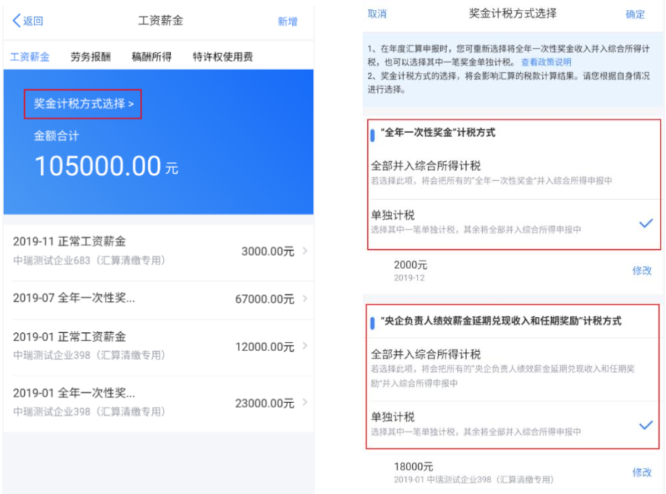
年度汇算政策热点问题
全年一次性奖金设置
年度汇算时，如您选择将全年一次性奖金合并至综合所得计税的，或者有多笔全年一次性奖金的，可通过 【奖金计税方式选择】进行设置。

Slide 11
年度汇算政策热点问题
5. 符合取得工资、薪金所得可减征个人所得税优惠政策的残疾人员，如果从任职企业取得全年一次性奖金选择单独计税方式时，能否享受残疾人个人所得税减征优惠？
答：可以享受。根据桂政发〔2019〕21 号规定，“残疾（不含重度残疾）人员、孤老人员和烈属所得，减征 50%的个人所得税；重度残疾人员所得，减征 100%的个人所得税。”该优惠政策中所称的“所得”包括工资、薪金所得，劳务报酬所得，稿酬所得，特许权使用费所得，经营所得；但不包括利息、股息、红利所得，财产租赁所得，财产转让所得和偶然所得。

Slide 12
年度汇算政策热点问题
对于个人取得符合国税发〔2005〕9号所称的“全年一次性奖金”的，属于“因任职或者受雇取得的工资、薪金、奖金、年终加薪、劳动分红、津贴、补贴以及与任职或者受雇有关的其他所得”，即为“工资、薪金”性质的所得。
因此，无论是选择并入综合所得计税还是选择单独计税方式，都可以享受上述残疾人、孤老人员和烈属所得减征个人所得税的优惠政策。

Slide 13
年度汇算政策热点问题
6.如果我放弃个税综合所得汇算退税后，又想申请退税，最迟什么时候可以重新申请退税？
答：纳税人办理个人所得税综合所得年度汇算申报，其多缴税款可以自实际汇算申报之日起3年内申请退税。
例如:其在2020年5月31日办理了个人所得税综合所得2019年度汇算申报，其2019年度多缴税款可以在2023年5月31日前申请退税。

Slide 14
年度汇算政策热点问题
7.未按规定办理年度汇算，会有什么后果?
答：如果纳税人属于需要退税的情形——无需承担任何责任。
如纳税人需要补税(符合规定的免予汇算情形除外)，未依法办理综合所得年度汇算的，可能面临税务行政处罚，并记入个人纳税信用档案。
根据税收征管法第六十二条、第六十三条、第六十四条

Slide 15
年度汇算政策热点问题
8.如果我有特殊情况，不能在规定时间内完成申报应该怎么办?
答：如您因不可抗力(如水灾、火灾、风灾、地震等人们无法预见、无法避免、无法克服的自然灾害等情形)，无法按时办理年度汇算申报，您可以在6月30日前向主管税务机关申请延期申报。
同时，当不可抗力情形消除后，您需立即向税务机关报告，并办理申报。

Slide 16
2
退（补）税重点问题

Slide 17
退（补）税重点问题
1.为什么我的退税审核不通过或者退税失败?
答：如果存在以下情形之一，可能导致退税审核不通过或者退税失败：
(1)您的身份信息不正确
(2)您提交的银行账户信息不正确或者无效
(3)您的申报数据存在错误或者疑点
（4）税务机关审核发现有需要向您核实了解的情况，但联系不上您
（5）税务机关向您核实有关年度汇算申报信息，您尚未确认或说明

Slide 18
退（补）税重点问题
※ 收到退税前，请保持银行账户状态正常。如果您的银行账户处于注销、挂失、未激活、收支有限额、 冻结等状态，均会影响您收到退税。
提交申请成功后， 您可通过手机个人所得税 APP 或者自然人电子税务局查看您退税业务的办理状态。 对审核不通过或者退库失败的，系统会提示您原因或解决方法。

Slide 19
退（补）税重点问题
2.个税APP添加银行卡一直是待验证状态是否会影响退税？
答：如果账号信息正确，可申请退税，不影响退税。
3.添加银行卡时开户行名称输错，但是国库处理成功，是否会影响到账？
答：会有影响。国库完成审核并将退税数据发往商业银行处理，商业银行因银行账户信息错误无法办理退税，并将数据返回国库，国库进行退库退回。

Slide 20
退（补）税重点问题
4.个人所得税APP提交申请退税后，在国库处理中状态还能更改退税银行账户吗？
答：纳税人端只能是看到退税状态为“国库处理中”，没有地方修改退税银行账户，只有在退税状态为“国库退库失败”才能更改银行账户：
国库审核发现银行账户信息存在明显错误或其他情况，未发送商业银行、直接将退税信息进行“国库审核不通过”操作退回；
或者国库完成审核并将退税数据发往商业银行处理，商业银行因银行账户信息错误无法办理退税，并将数据返回国库，国库进行退库退回。

Slide 21
退（补）税重点问题
5.退税一般什么时候到账？
答：如果您通过网络方式申请退税的，主管税务机关自系统开始对退税申请进行审核之日起10个工作日内作出是否退税决定，之后由国库办理退税。退税进度中显示“国库处理中”表示税务机关已经将您的退税申请提交国库部门，国库部门正在按规定处理中，国库处理的具体时间以国库部门为准。
如果纳税人填报数据不准确、有漏项，个别纳税人虚假申报，或大量纳税人集中申请退税导致业务量过大，就会在时间上影响退税进度。

Slide 22
退（补）税重点问题
6.可不可以请人办理申报之后自己补缴税款？
答： 如果单位代办年度汇算申报并需要补税的，也可以协商后由单位代您缴税。（记得将税款交给代办单位）无论是采用哪种方式办理申报，都可以由纳税人自行补缴税款。
补税方式
网上银行
非银行支付机构
办税服务厅刷卡
银行柜台
支付宝
微信
云闪付 ……

Slide 23
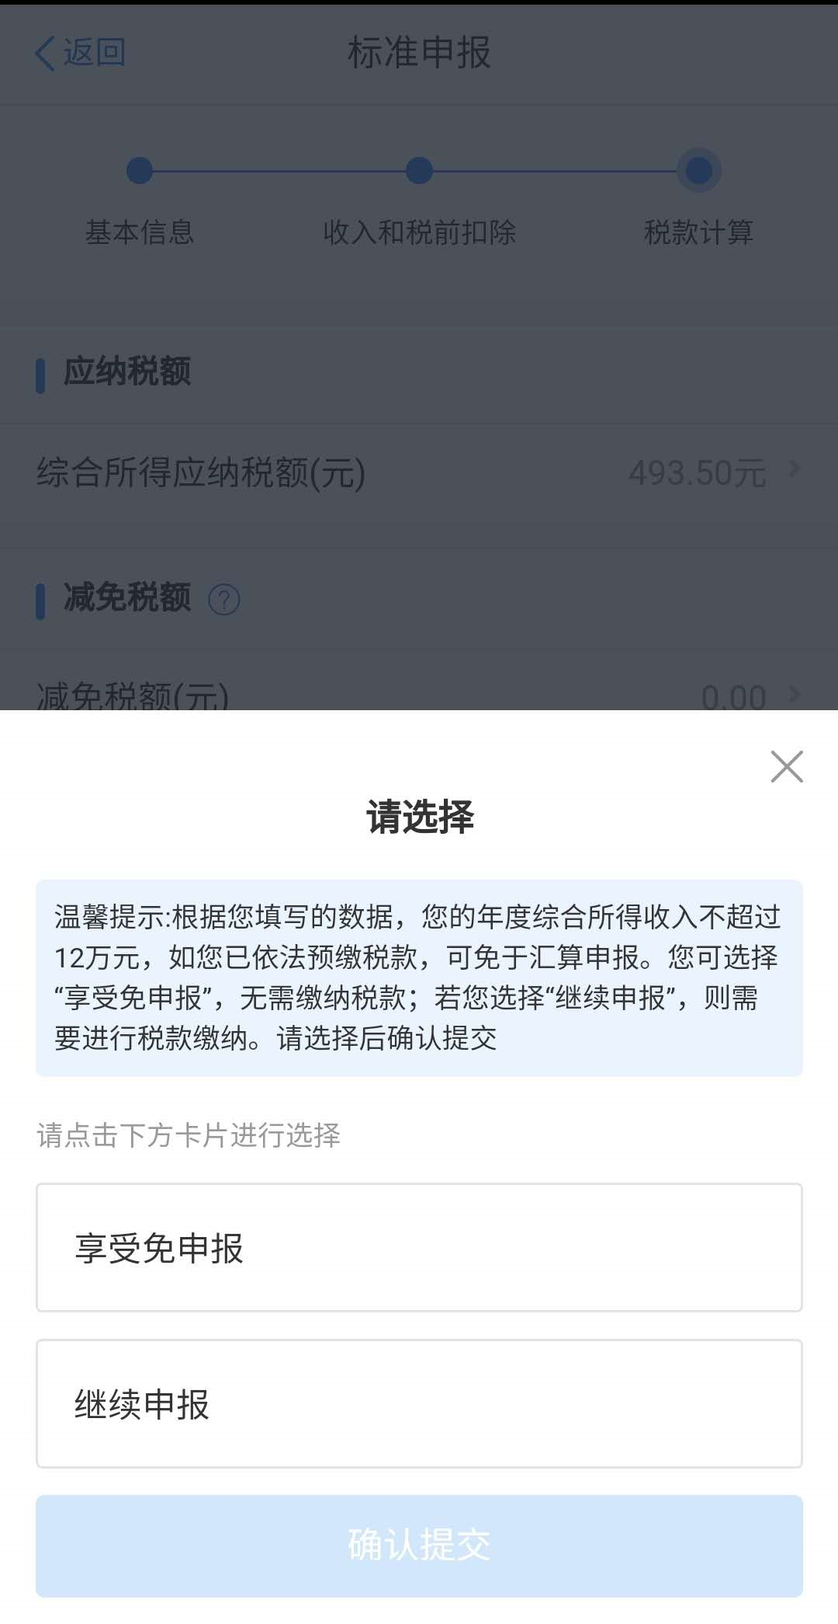
退（补）税重点问题
7.我要补税200元，符合免于汇算条件，这200元税款还用补么?我想交这笔税，可以吗？
答：如您符合免予汇算申报的条件，无须申报，也无须补税。
您也可以选择补税。

Slide 24
退（补）税重点问题
8.我如何查询办理进度?
答：无论是采用哪种方式办理申报，您都可以登录手机个人所得税APP 、自然人电子税务局，或者办税服务厅查询了解您的年度汇算办理进度。

Slide 25
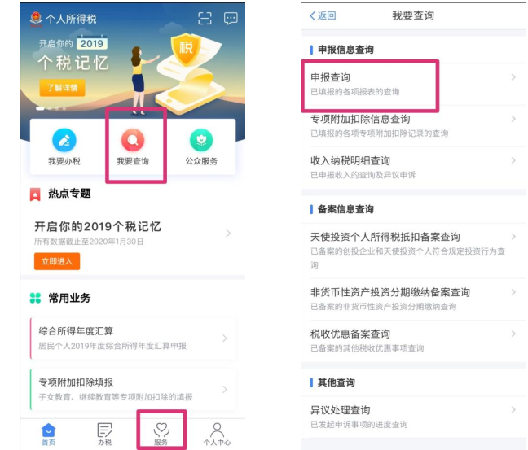
退（补）税重点问题
【手机个人所得税 APP】
（ 1） 首页【我要查询】 —【申报信息查询】 —【申报查询】
（ 2） 底部菜单【服务】 —【申报信息查询】 —【申报查询】

Slide 26
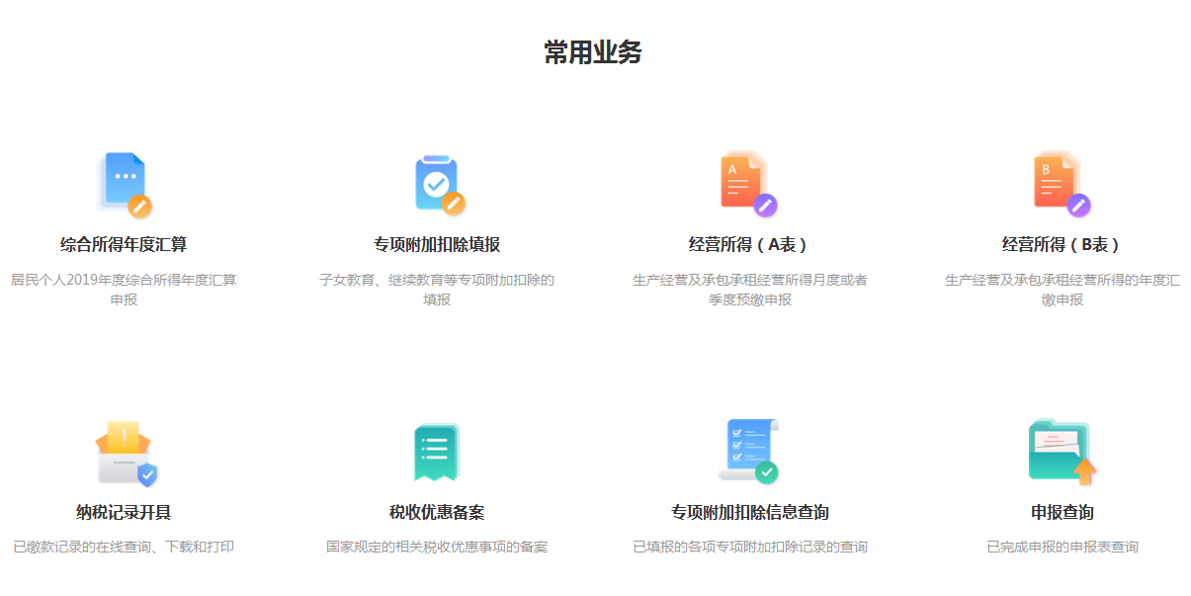
退（补）税重点问题
【自然人电子税务局WEB端】
（ 1） 首页-【常用业务】-【申报查询】；

Slide 27
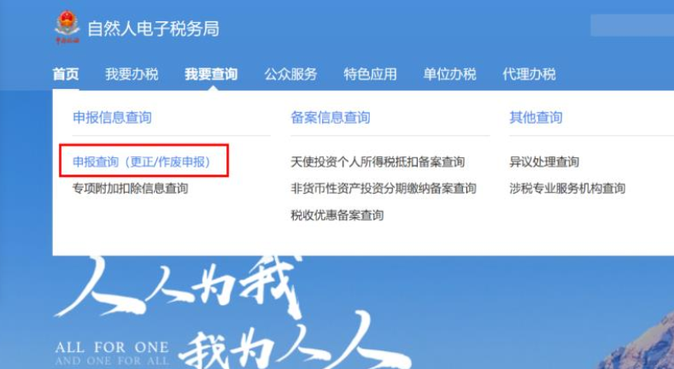
退（补）税重点问题
（2）顶部菜单【我要查询】-【申报查询（更正/作废申报）】

Slide 28
3
专项附加扣除要点问题

Slide 29
专项附加扣除要点问题
1.我通过单位在预扣预缴时享受了专项附加扣除，在年度汇算申报时需新增扣除的，是需要通过单位新增还是可以在手机APP或自然人电子税务局本人直接新增?
答：您可以在手机个人所得税APP或自然人电子税务局网页端直接新增可享受的专项附加扣除信息。

Slide 30
专项附加扣除要点问题
2.我2019年7月大学毕业后参加工作，去年在公司工作了5个月，年度汇算时可以扣除的基本扣除费用、专项扣除、专项附加扣除等，是可以扣全年的还是5个月的？
答：扣缴单位在为员工办理预扣预缴时，基本减除费用、专项扣除、专项附加扣除等，均按照任职受雇实际月份数计算。年度终了后，纳税人可以通过办理综合所得年度汇算，减除费用六万元和扣除年度内按规定可扣除的专项扣除、专项附加扣除和依法确定的其他扣除。

Slide 31
专项附加扣除要点问题
因此，如果该纳税人在2019年1月份开始有符合扣除条件的各项扣除，则年度汇算时可以扣除1—12月份的全年合计金额；如果该纳税人在2019年3月份开始有符合扣除条件的各项扣除，则年度汇算时可以扣除3—12月份的合计金额。

Slide 32
专项附加扣除要点问题
3.我在办理年度汇算时发现2019年填的专项附加扣除信息写错了，请问怎么修改？
答：（1）之前通过个税APP、自然人电子税务局WEB端报送或修改过专项附加扣除信息的，仍需通过个税APP或自然人电子税务局WEB端进行修改；
（2）之前通过扣缴单位报送专项附加扣除信息的，且未通过个税APP、自然人电子税务局WEB端修改过的，可以通过扣缴单位、个税APP、自然人电子税务局WEB端、办税服务厅修改。

Slide 33
专项附加扣除要点问题
4.我在手机个人所得税APP填写了专项附加扣除，为什么办理年度汇算申报时申报表中不显示？
答：如果您是在办理2019年度综合所得年度汇算时享受专项附加扣除，请您查看并确认您填报专项附加扣除时选择的“扣除年度”是否为2019年。

Slide 34
专项附加扣除要点问题
5.大病医疗的扣除主体、范围和扣除标准是什么?
答：在一个纳税年度内，纳税人发生的与基本医保相关的医药费用支出，扣除医保报销后个人负担(指医保目录范围内的自付部分)累计超过15000元的部分，由纳税人在办理年度汇算时，在80000元限额内据实扣除。纳税人发生的医药费用支出可以选择由本人或其配偶一方扣除，未成年子女发生的医药费用支出可以选择由其父母一方扣除。纳税人及其配偶、未成年子女发生的医药费用支出，可按规定分别计算扣除额。在次年3月1日至6月30日汇算清缴时扣除。

Slide 35
专项附加扣除要点问题
6.大病医疗支出中，纳税人年末住院，第二年年初出院，这种跨年度的医疗费用，如何计算扣除额?是分两个年度分别扣除吗?
答：纳税人年末住院，第二年年初出院，一般是在出院时才进行医疗费用的结算。纳税人申报享受大病医疗扣除，以医疗费用结算单上的结算时间为准，因此，该医疗费用支出属于是第二年的支出。到2019年结束时，如果达到大病医疗扣除的条件，可以在2020年汇算时享受扣除。

Slide 36
专项附加扣除要点问题
7.在私立医院就诊是否可以享受扣除?是不是也是得住院的医疗支出才能扣除，没住院的医疗支出不能作为专项附加扣除？
答：对于纳入医疗保障结算系统的私立医院，只要纳税人看病的支出在医保系统可以体现和归集，则纳税人发生的与基本医保相关的支出，可以按照规定享受大病医疗扣除。不考察纳税人是否住院治疗。

Slide 37
专项附加扣除要点问题
8.享受大病医疗专项附加扣除时，纳税人需要注意什么?
答：纳税人日常看病时，应当留存医药服务收费及医保报销相关票据等资料备查，同时，可以通过医疗保障部门的医疗保障管理信息系统查询本人上一年度医药费用支出情况。
参加基本医保的纳税人可以通过“国家医保服务平台”APP，在首页的“个人所得税大病医疗专项附加扣除”模块查询2019年度纳税人发生的与基本医保相关的医药费用支出扣除医保报销后个人负担的累计金额。

Slide 38
谢谢大家

